Slide 1


试管识别视觉方案（2D）
►
VISION PLAN

Slide 2
目录：
一．项目描述
二．项目验证
三．配置清单
四．逻辑流程
五. 评估结果&注意事项
六．售后服务说明

Slide 3

一．
项目描述
●产品名称：试管
●识别内容：有无
●产品材质：玻璃
●产品颜色：透明
●检测区域(mm*mm)：500.0 * 300.0
●最小识别特征大小(mm)：1
●最大工作距离(mm)：1000
●最小工作距离(mm)：200
●来料方式：传送带
●识别节拍(pcs/min)：15
●识别时产品运动速度(m/s)：0
●工作距离(mm)：914
方案布局图

Slide 4

二．
项目验证
参数名称 | 参数值
智能相机型号 | MV-SC6016M-00C-NNN/V2
智能相机类型 | 智能相机
相机接口类型 | Gigabit Ethernet(1000Mbit/s)
相机像素 | 1408 * 1024
镜头型号 | CQ0828-16M
镜头品牌 | ordovision
镜头焦距 | 8mm
镜头接口 | C
A(工作距离) = 914mm, B(视野宽度) = 404mm, C(视野长度) = 555mm
视野图

Slide 5
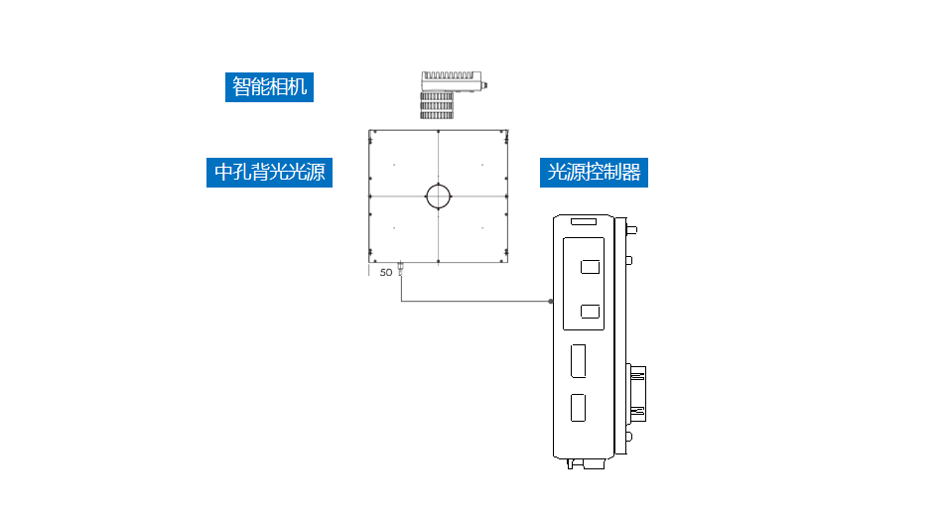
三．
配置清单
系统构成

Slide 6

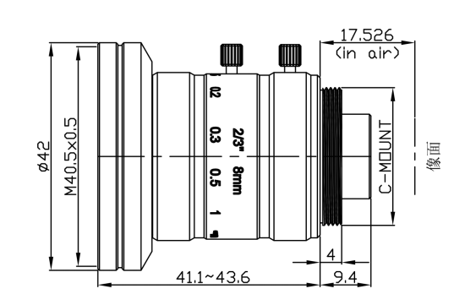
三．
配置清单
尺寸图
相机尺寸图
镜头尺寸图

Slide 7
三．
配置清单
序号 | 名称 | 型号 | 单位 | 数量 | 厂家
1 | 智能相机 | MV-SC6016M-00C-NNN/V2 | 台 | 1 | hikvision
2 | 镜头 | CQ0828-16M | 个 | 1 | ordovision
3 | 光源 | JL-BRL4-500×500 | 个 | 1 | None
4 | 工控机 | - | 台 | 1 | -
5 | 显示器 | - | 台 | 1 | -
6 | 软件 | SCMVS | 套 | 1 | hikvision

Slide 8
四．
逻辑流程
逻辑流程
├── 图像采集
│ ├── 相机参数设置
│ │ 根据工作距离范围(200-1000mm)调整相机焦距，确保检测区域(500*300mm)完整覆盖
│ │ 设置曝光时间匹配静止检测需求(0m/s运动速度)，优先保证透明玻璃材质成像清晰
│ │ 配置触发模式与传送带来料同步，确保每次检测对应单个产品
│ └── 光源控制
│ 采用背光照明方案增强透明玻璃试管的轮廓对比度
│ 调整光源亮度使最小识别特征(1mm)在图像中可分辨
├── 预处理
│ ├── 灰度化处理
│ │ 将彩色图像转换为单通道灰度图像，降低计算复杂度
│ ├── 对比度增强
│ │ 应用直方图均衡化提升透明物体与背景的灰度差异
│ └── 二值化处理
│ 设置自适应阈值分割，分离试管轮廓与背景
├── 有无检测
│ ├── ROI区域定义
│ │ 在500*300mm检测区域内划定多个子区域，覆盖试管可能出现的位置
│ ├── 边缘检测
│ │ 使用Canny算子提取试管轮廓边缘特征
│ ├── 模板匹配
│ │ 建立标准试管模板库，通过NCC算法进行特征匹配
│ └── 存在性判断
│ 根据匹配得分阈值判定试管是否存在，设置容错机制处理透明材质反光干扰
├── 结果处理
│ ├── 合格/不合格判定
│ │ 匹配得分≥90%判定为存在，＜70%判定为缺失
│ │ 中间值(70-90%)触发二次检测确认机制

Slide 9
四．
逻辑流程
│ └── 输出配置
│ 通过IO接口输出检测结果信号，同步触发气动剔除装置
│ 记录检测日志包含时间戳、产品状态、置信度等关键数据
├── 通信处理
│ ├── Modbus通信
│ │ 配置PLC地址映射表，实时传输检测结果状态位
│ └── TCP/IP通信
│ 建立与MES系统的数据通道，上传批次检测统计信息
└── 统计处理
├── 缺陷统计
│ 按小时/班次统计缺失试管数量，生成质量趋势图
└── 效率分析
计算实际检测节拍与理论15pcs/min的匹配度，输出设备利用率报告

Slide 10
五．
评估结果&注意事项
05 评估结果 & 注意事项
现场环境
相机安装
物料一致性
风险点：现场存在粉尘或油雾，可能影响图像清晰度。
解决方案：建议在相机镜头前加装防护罩，并定期清洁。
风险点：工作距离较长（914mm），安装时需确保相机与被测物平行，避免畸变。
解决方案：使用激光水平仪辅助安装，确保相机光轴垂直于检测面。
风险点：不同批次试管可能存在轻微厚度差异，影响边缘识别稳定性。
解决方案：在软件中设置动态阈值范围，增强对材质变化的适应性。

Slide 11
六．售后服务说明
该设备上线后使用初期，我们会派专人进行全程跟踪：
处理解决可能发生的设备异常；
对现场人员进行培训指导。
设备交付后：售后服务一年。
若客户提出设备升级需求，我们会及时为您提供升级新方案。
联系我们：
邮箱：image@ytzrtx.com
电话：0535-2162897
地址：烟台致瑞图像技术有限公司

Slide 12
THANKS

